Slide 1
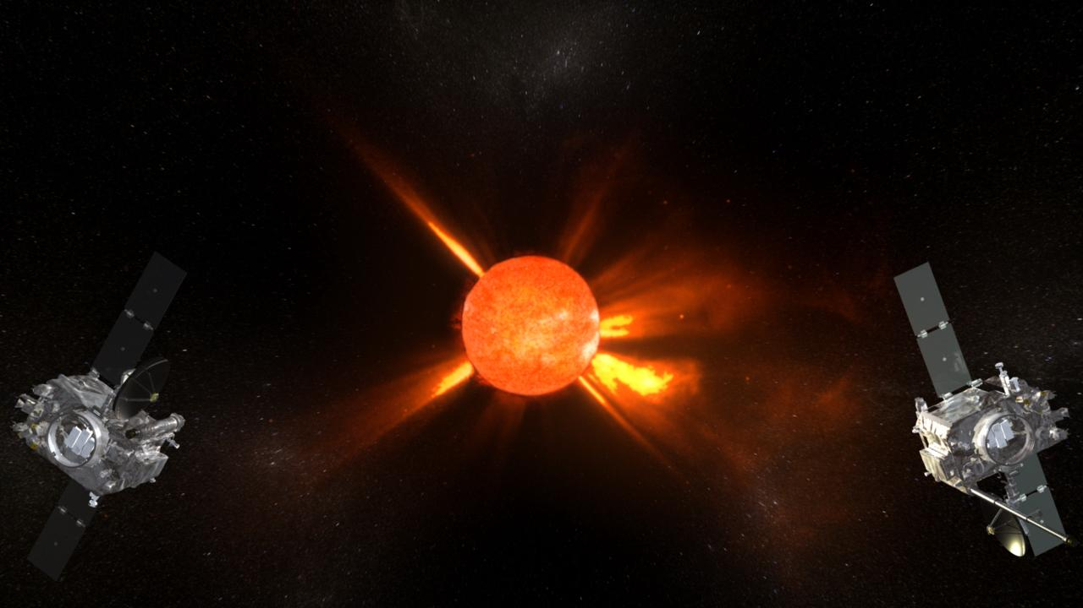
Die STEREO Mission
Solar Terrestrial Relations Observatory (STEREO)

Slide 2
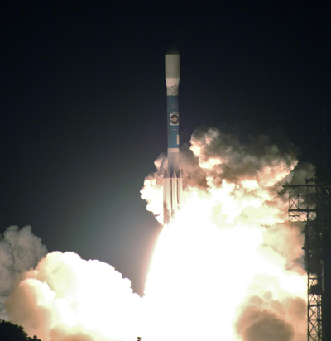

Die STEREO Mission
STEREO ist eine Mission der NASA unter grosser Europäischer Beteiligung.
Teil einer NASA Initiative zur Erforschung der Sonne und des Sonnensystems.
Start: 25. Oktober 2006.
2 Raumsonden
  STEREO A
  STEREO B
Einleitung
STEREO Raumsonden beobachten gemeinsam mit anderen Raum- und Erdstationierten Plattformen die Sonne.

Slide 3
Die STEREO Mission
Das Verständnis der Physik des erdnahen Weltraums zu erweitern.
Die Auslöser und physikalischen Mechanismen der Koronalen Massenauswürfe (CMEs; Coronal Mass Ejection) erkennen und verstehen.
Die Fortpflanzung der CME durch die Heliosphäre zu untersuchen.
Den Mechanismus der Teilchenbeschleunigung in der Korona entdecken.
Ein zeitabhängiges 3D Modell der magnetischen Topologie, Dichte, Temperatur und Geschwindigkeitsstruktur im Sonnenwind entwickeln.
Die Ziele

Slide 4
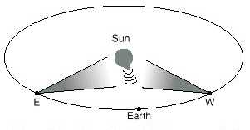
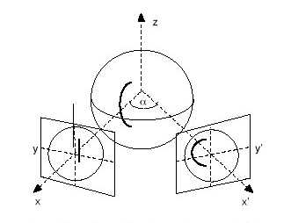
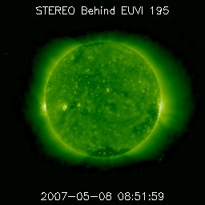
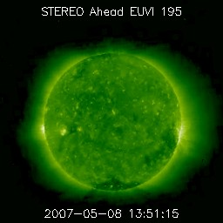
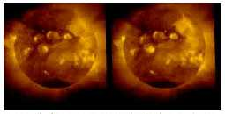
Die STEREO Mission
Das Grundkonzept

Slide 5
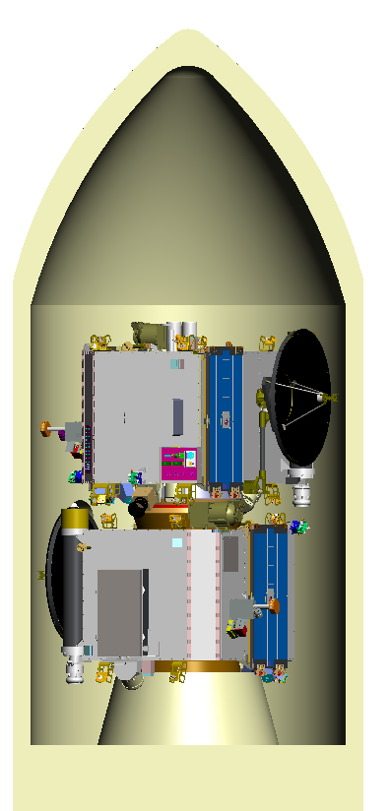
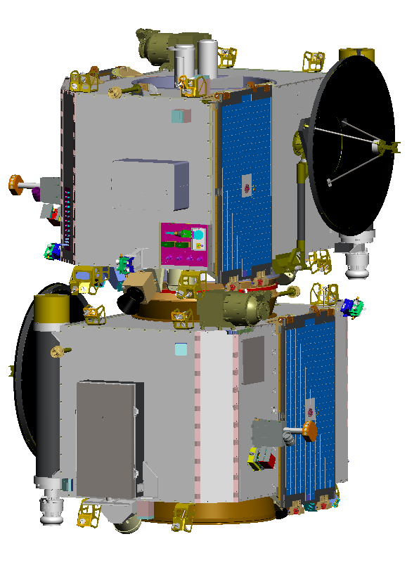
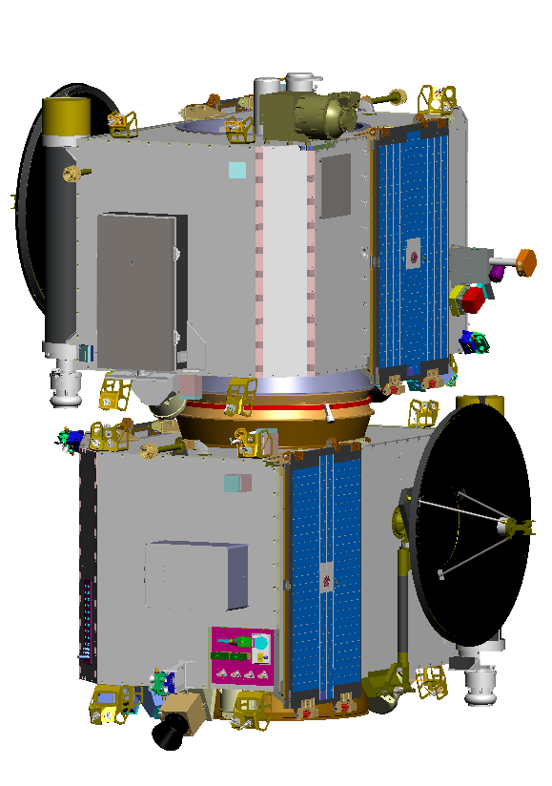
Die STEREO Mission
Die Konfiguration beim Start

Slide 6
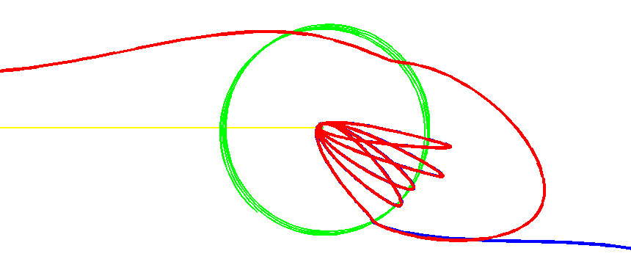
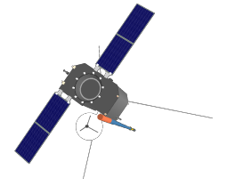
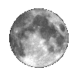
Die STEREO Mission
Durch eine komplizierte Trajektorie, welche die Schwerkraft des Mondes ausnutzt, werden die Raumsonden in ihre Position gebracht.
STEREO A(head) ist vor der Erde, STEREO B(ehind) ist hinter der Erde.
Sie bewegen sich mit ~45°/Jahr auseinander.
Der Anfahrtsweg
+22°/yr Ahead
S2
Earth
⇐ To Sun
A1
Lunar Orbit
A3
A2
A4
A5
S1
-22°/yr Behind

Slide 7
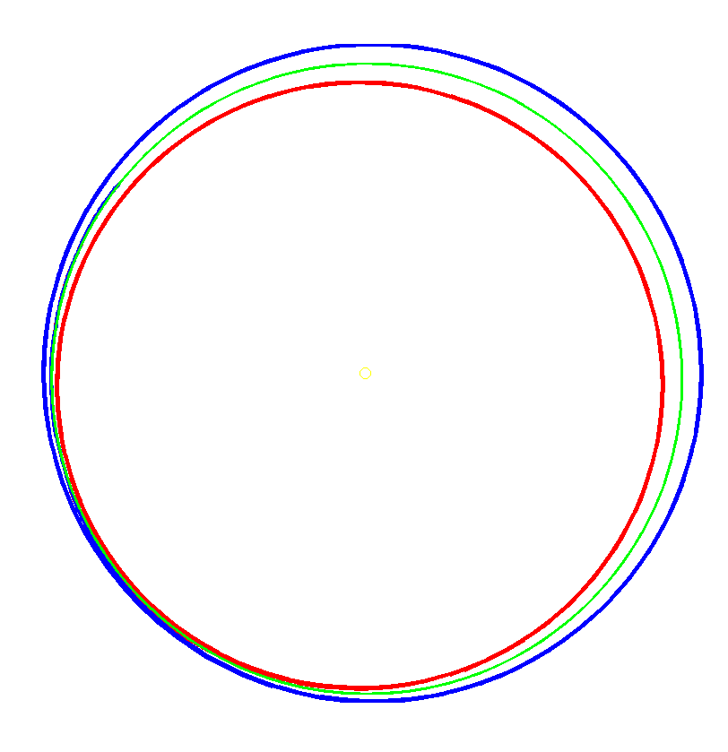
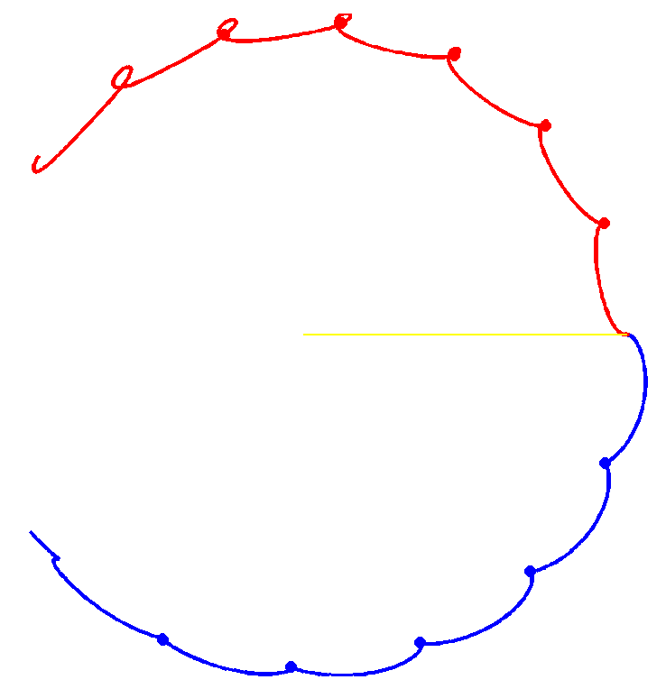
Die STEREO Mission
5 yr.
4 yr.
3 yr.
2 yr.
Ahead @ +22°/year
1 yr.
Der Orbit um die Sonne
Sun
Sun
Ahead
Earth
Earth
1yr.
Behind @ -22°/year
Behind
2yr.
5 yr.
4 yr.
3 yr.
Heliocentric Inertial Coordinates
(Ecliptic Plane Projection)

Slide 8
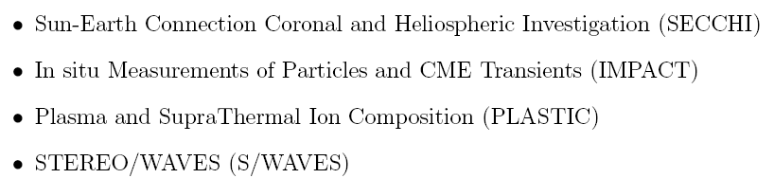
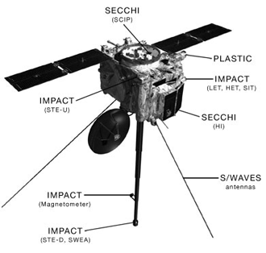
Die STEREO Mission
Experimente kommen von Institutionen in USA und Europa.
4 Instrumentenpackete
Experimente an Bord

Slide 9
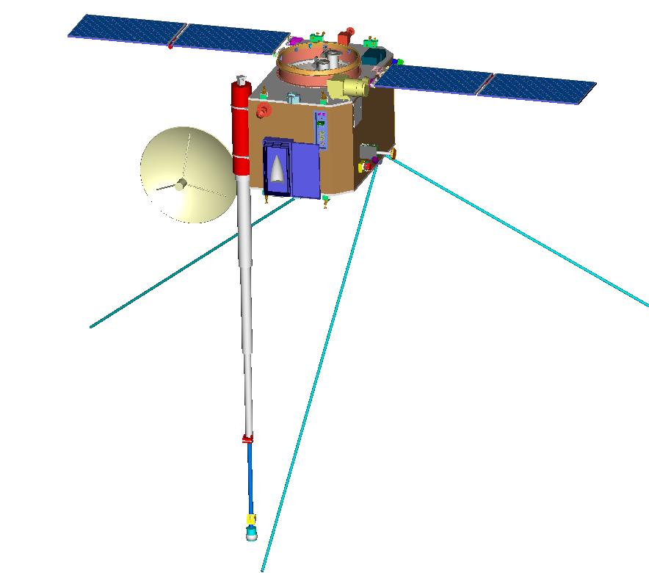
Die STEREO Mission
SECCHI
Sun-Centered Imaging
Package (SCIP) Assy
(COR-1, COR-2, EUVI, GT)
Adapter Ring
Bi-fold Solar Panel
Inertial Measurement Unit (IMU)
Sun Sensor (5)
PLASTIC Instrument
Die Raumsonden
Deployed
High Gain RF
Antenna
(HGA)
IMPACT SEP
Deployed SWAVES
Electric Field Antenna
(3 places)
SECCHI
Heliospheric Imager
(HI)
IMPACT
Magnetometer
(MAG)
Deployed
IMPACT Boom
IMPACT
Suprathermal Electron Detector
(STE)
+ X
- Y
+ Z
IMPACT
Solar Wind Electron Analyzer (SWEA)
- Z
+ Y
- X

Slide 10
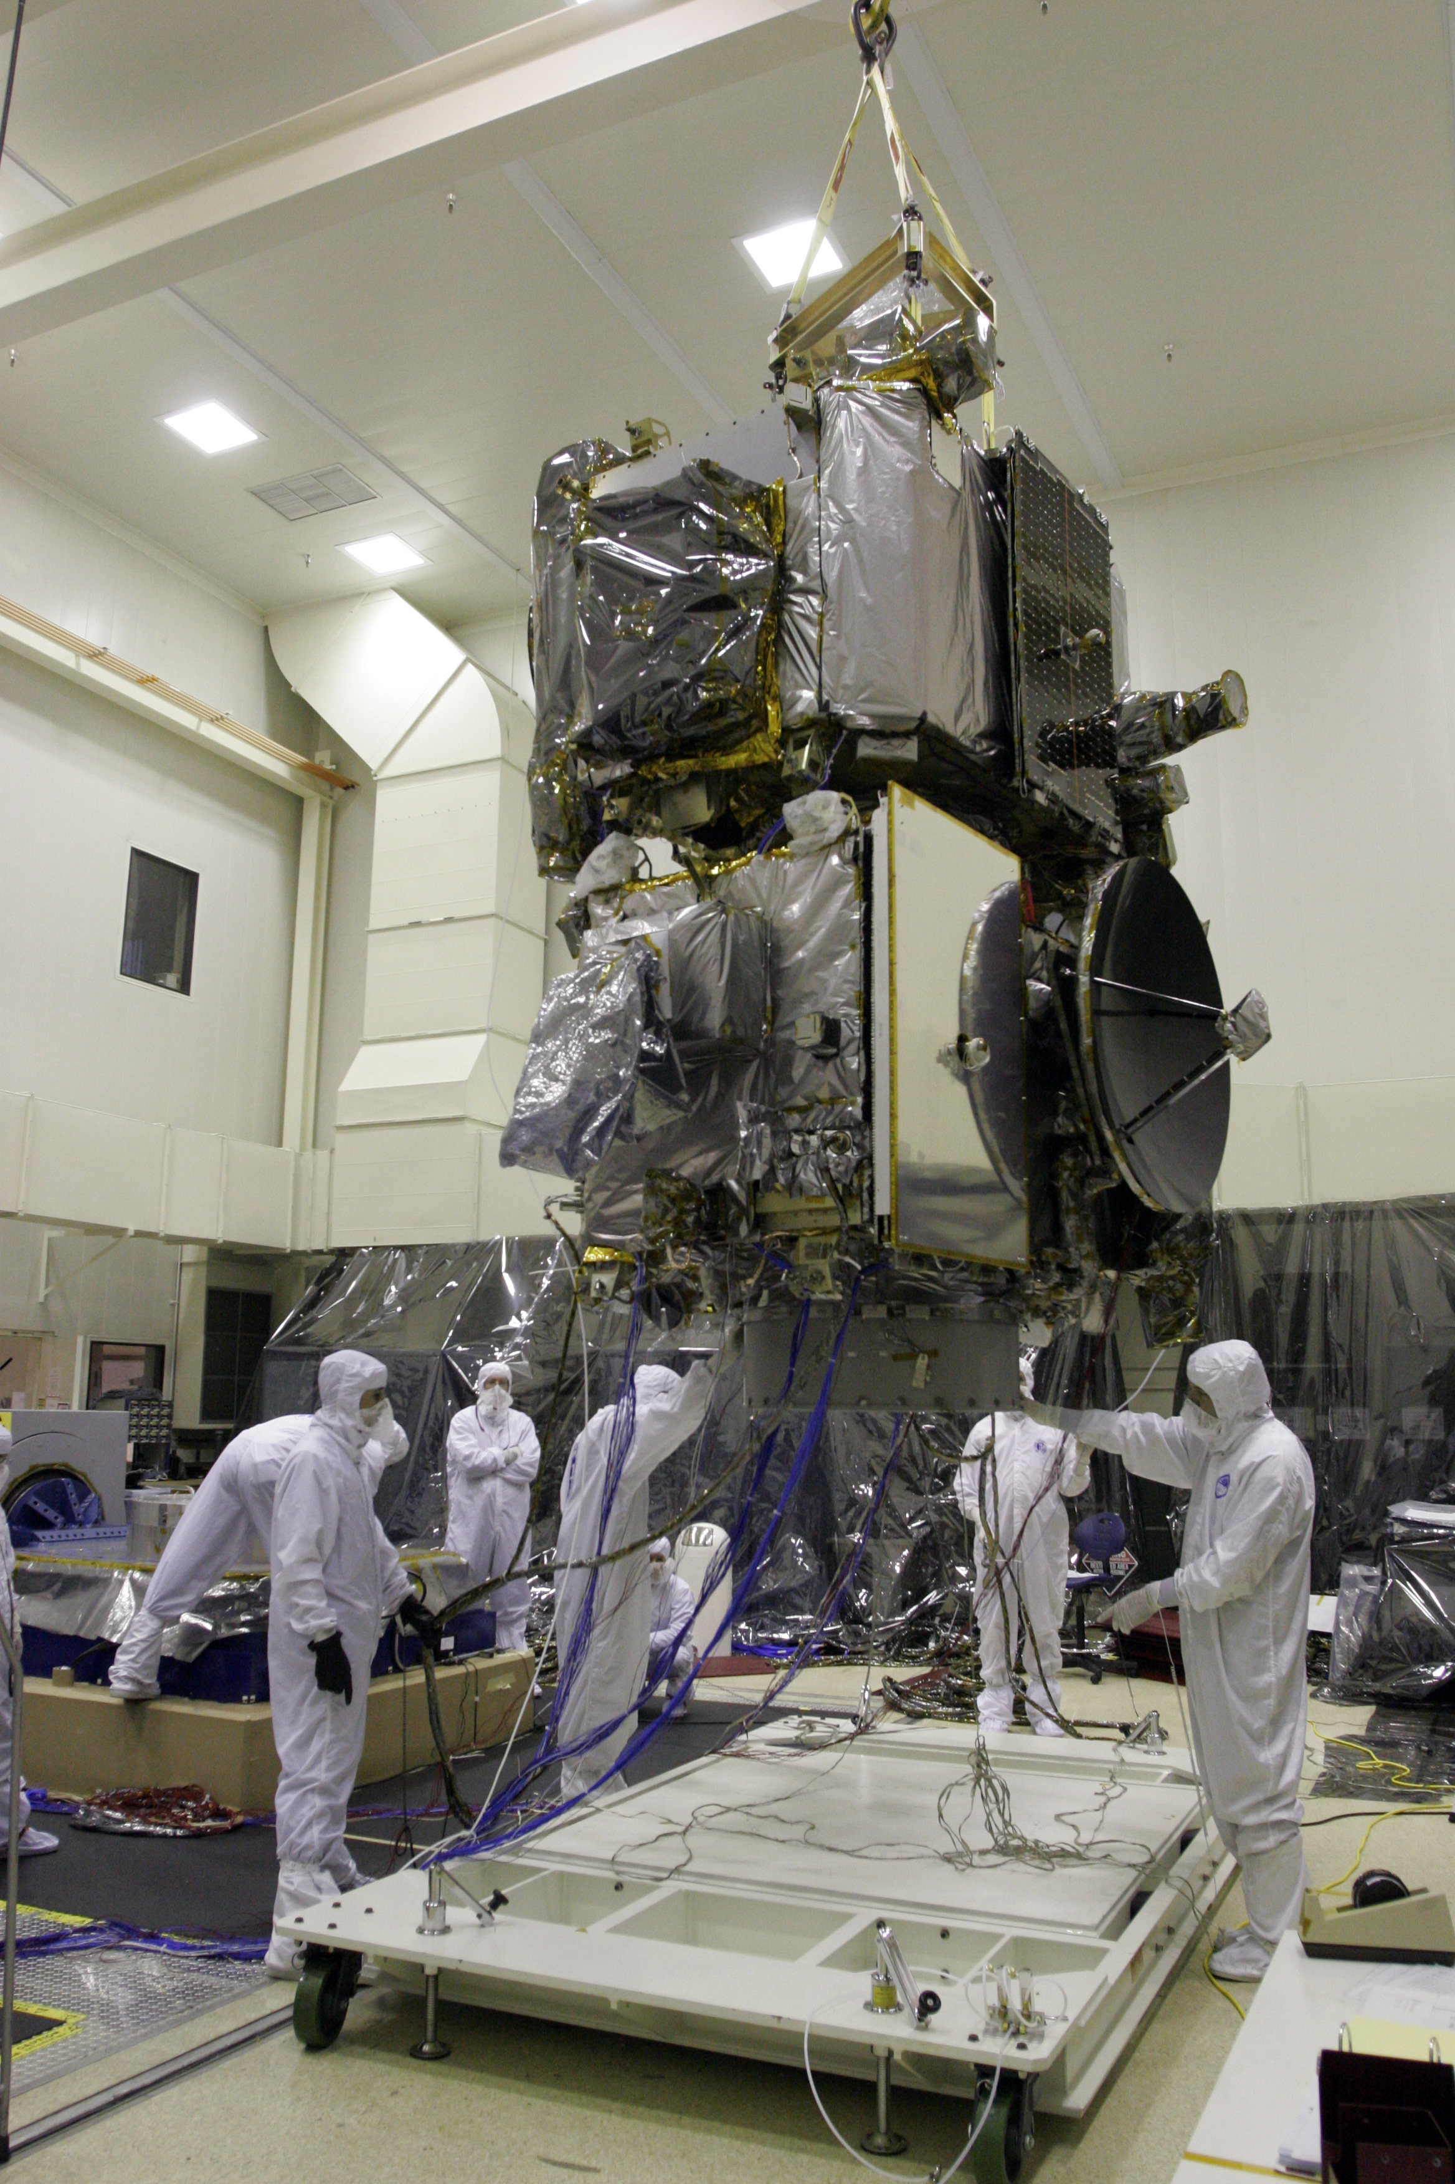
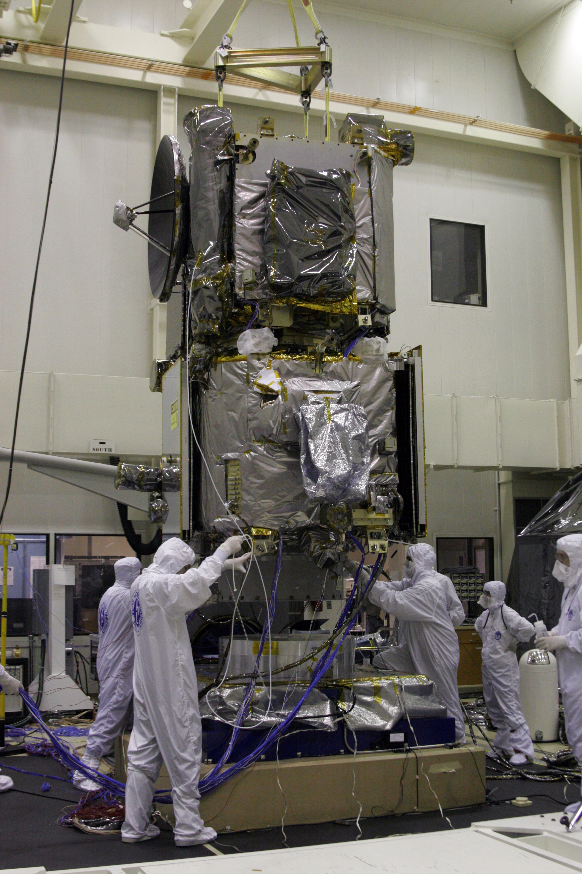
Die STEREO Mission
Die Raumsonden

Slide 11
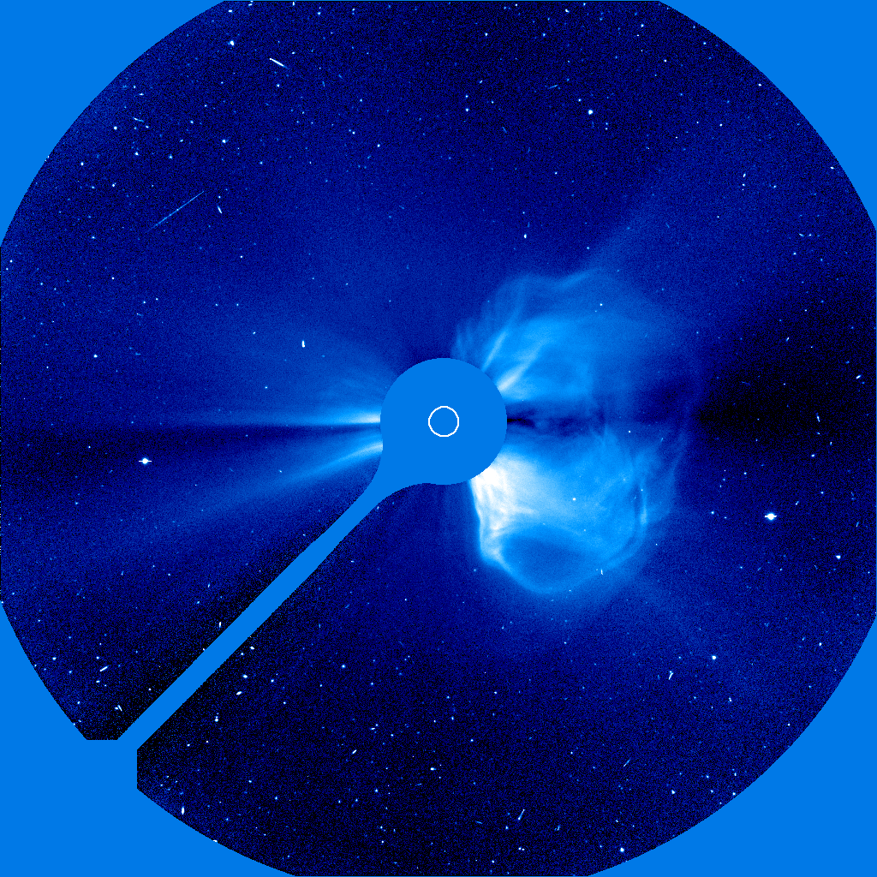
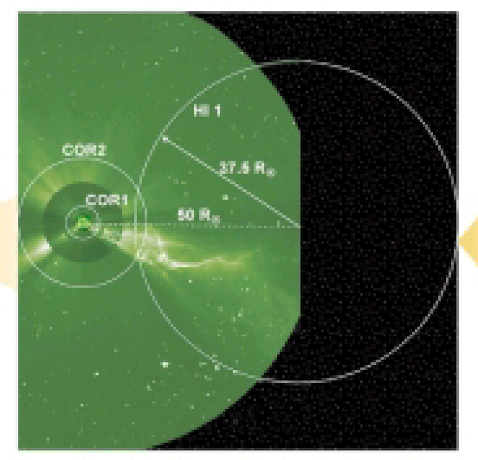
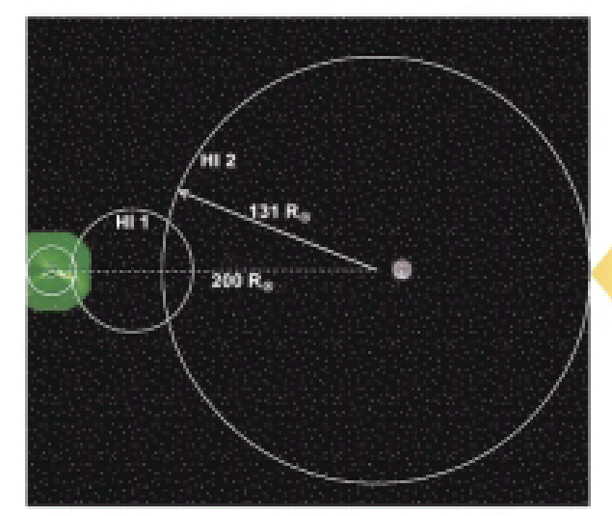
Die STEREO Mission
Sun-Earth Connection Coronal and Heliospheric Investigation.
Fernerkundungs Packet, welches die CMEs verfolgt und aufzeichnet.
2 Weisslicht-koronographen
1 Extrem-Ultraviolett Imager
1 Heliospheric Imager
SECCI

Slide 12
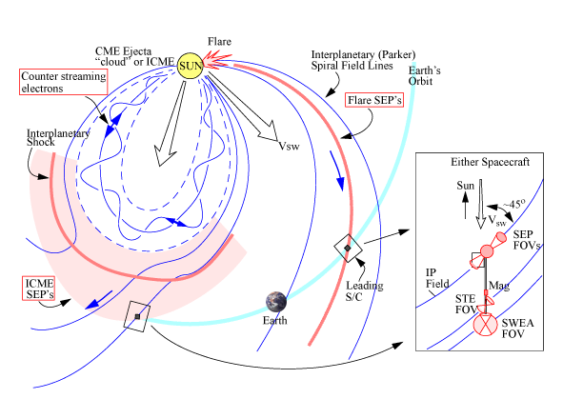
Die STEREO Mission
In situ Measurements of Particles and CME Transients.
In situ Packet.
Misst die 3D Energieverteilung der Sonnenwind-Elektronen und „Solar energetic particles“ (SEP), sowie das Magnetfeld.
IMPACT

Slide 13
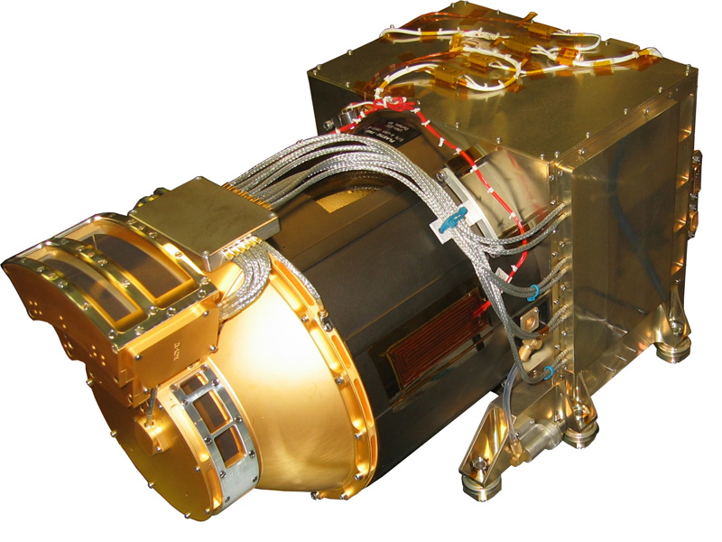
Die STEREO Mission
Plasma and Supra Thermal Ion Composition.
Liefert Daten über Protonen, Alpha-Teilchen und schwere Ionen.
Aufgrund der Daten kann man die Zusammensetzung des Sonnenwind Plasmas bestimmen.
PLASTIC
Man kann den Unterschied zwischen normalem Sonnenwind und dem Plasma im CME bestimmen.

Slide 14
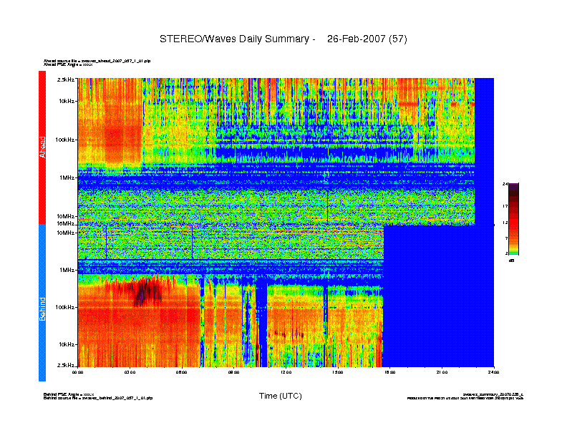
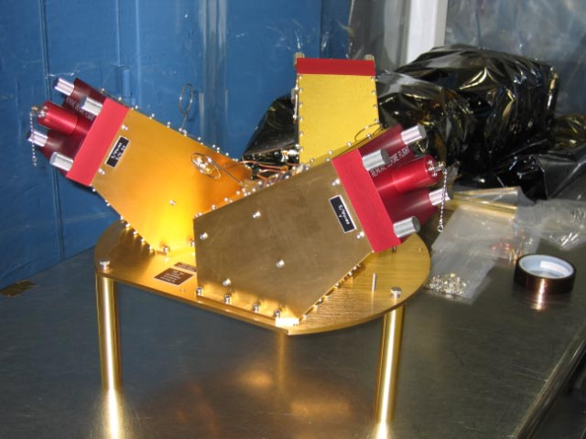
Die STEREO Mission
STEREO Waves.
Sowohl in-situ, als auch Fernerkundungs Instrument.
Misst das elektrische Feld vom statischen Fall bis zur 16MHz.
Mit den Antennen kann man die Richtung und Polarisation der gemessenen Strahlung herausfinden.
SWAVES

Slide 15
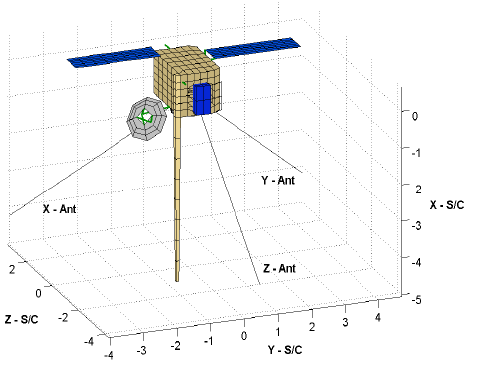
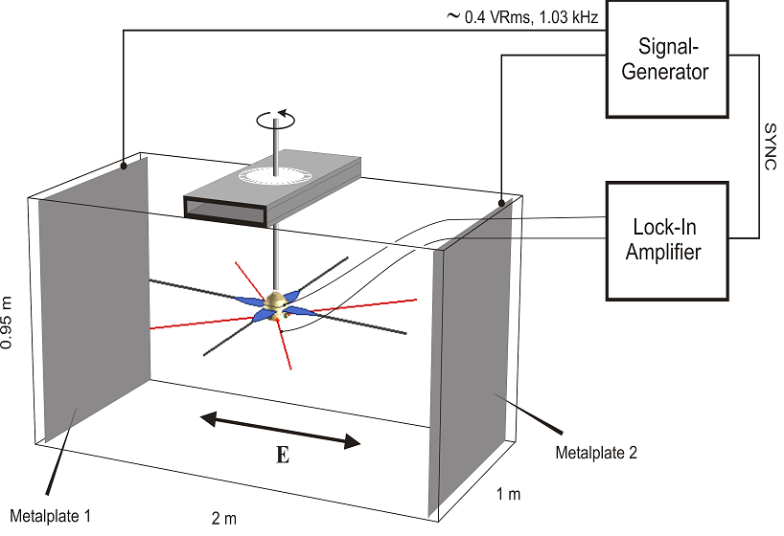
Die STEREO Mission
3 Monopol Antennen.
6 Meter lang.
Zur genauen Auswertung der Messdaten müssen die Empfangseigenschaften der Antennen genau bekannt sein.
Eine numerische und experimentelle Kalibrierung wurde hier am Institut gemacht.
SWAVES Antennen

Slide 16
Die STEREO Mission
  Vielen Dank für Ihre Aufmerksamkeit !
ENDE

